Slide 1
OSTEOPOROZ
Öğretim Görevlisi.Dr.Ayşe Göktaş

Slide 2
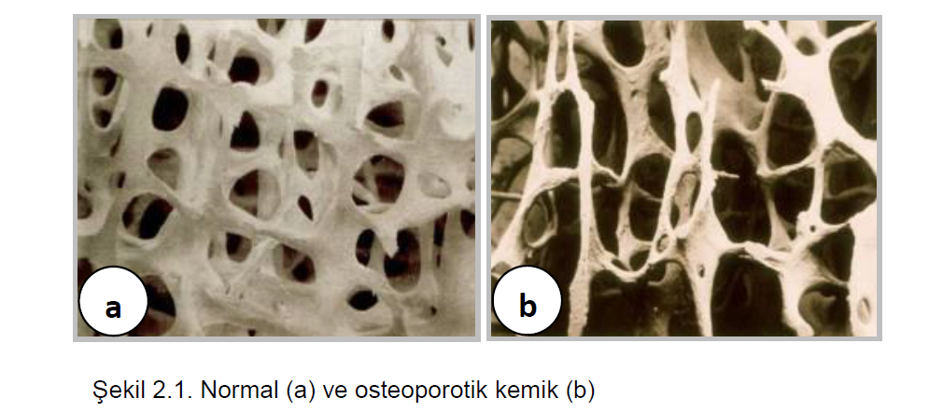
Osteoporoz en sık görülen kemik hastalıklarının başında gelir. Yaşam
süresinin uzaması nedeni ile önemli ve yaygın bir halk sağlığı problemi
olarak karşımıza çıkmaktadır. Osteoporoz önlenebilir bir bozukluk olduğundan, tanının olabildiğince erken konulması son derece önemlidir.

Slide 3
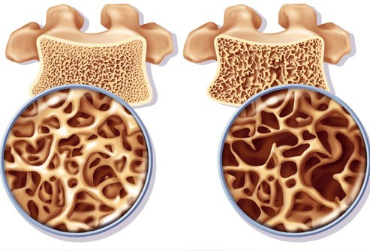
Osteoporozun ilk olarak tanımı, 1829’da “porous bone (gözeneli kemik)” terimiyle Strasburg’lu patolog Jean Georges Lobstein tarafından yapılmıştır. Daha sonra 1948’de Albright tarafından “kemik içinde çok az kemik” tanımlaması yapılmıştır.

Slide 4
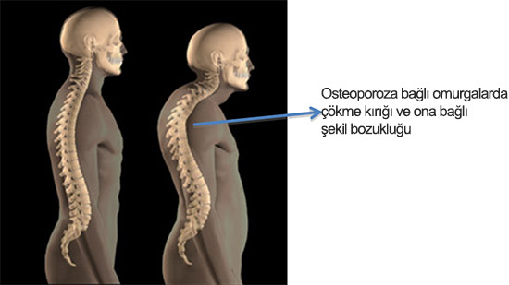
Amsterdam'da 1996 yılında yapılan Dünya Osteoporoz Kongresi bildirgesine göre osteoporoz tanımı yeniden düzenlenmiştir. Osteoporoz, düşük kemik kitlesi ve kemik dokusunun mikro mimarisinin bozulması sonucu kemik kırılganlığının ve kırık olasılığının artması ile karakterize sistemik bir iskelet hastalığı olarak tanımlanmıştır. Osteoporoz tanısı Dünya Sağlık Örgütü (WHO) tarafından önerilen DEXA (Dual energy x-ray absorbsiyometri) yöntemi kullanılarak elde edilen değerlere ve kırık varlığına göre yapılmaktadır.

Slide 5
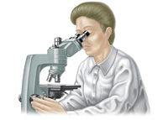
T değeri: Genç erişkinlerde ortalama kemik
kütlesinin standart sapması.
Z değeri: Kişinin kendi yaş grubunun ortalama
kemik kütlesinin standart sapması.
T DEĞERİ
Normal : T değerinin -1 standart sapmasının altında olmasıdır.
Osteopeni (Düşük kemik kütlesi) : T değerinin -1 ile -2,5 arasında olmasıdır.
Osteoporoz : T değerinin -2,5’dan fazla olmasıdır.
Yerleşmiş Osteoporoz : T değerinin -2,5’un üzerinde olması ve ek olarak bir veya daha fazla kırık saptanmasıdır.

Slide 6
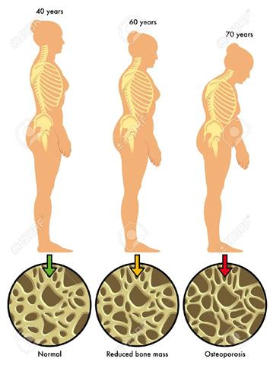
RİSK FAKTÖRLERİ
Cinsiyet: Kadınlar, yaşam boyu, kemik
kütlelerinin %45-50 sini,erkekler ise
% 20-30 unu kaybederler.
Genetik faktörler.
Beyaz veya Asya kökenli kadınlar.
Sarışın mavi gözlü, ince ciltli, minyon
tipler.
Ailede osteoporoz öyküsü bulunanlar.

Slide 7
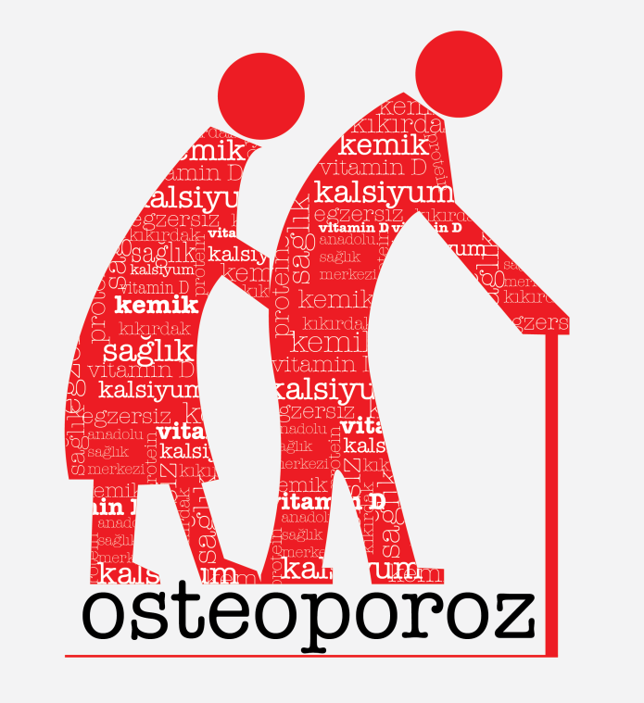
Geç veya düzensiz adet görme.
Erken menopoz.
Beslenme durumu.
Yetersiz kalsiyum alımı.
Vejeteryan diyet.
Aşırı alkol, kahve ve tuz tüketimi.
Sigara kullanımı.
Hareketsiz yaşam veya aşırı egzersiz.
Sık doğum
Osteoporoza neden olan ilaçların kronik
kullanımı.

Slide 8
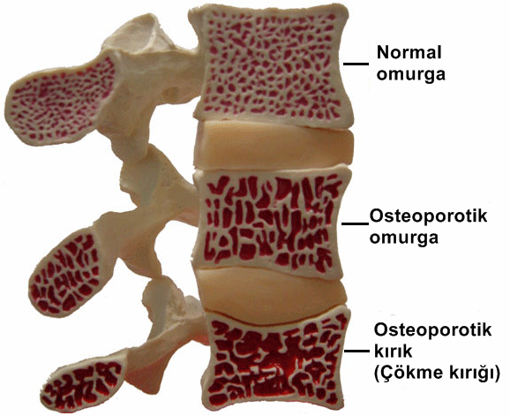
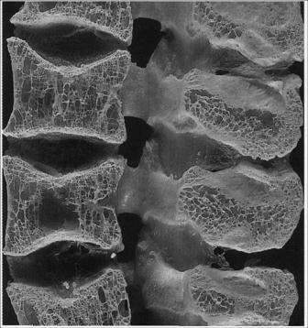
Osteoporotik omurganın görünümü

Slide 9
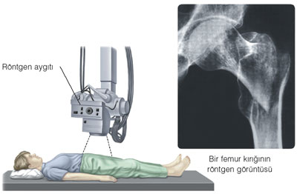
RÖNTGEN
Normal bir radyoloji biriminde osteoporoza bağlı kırıklara tanı konulmasında röntgen kullanılır. Ancak kemiklerin röntgen filmlerinde yoğunluğu X ışınının kendisiyle ilgili bazı teknik etmenlere ve var olan gerçek kemik miktarına bağlı olduğundan, düşük kemik kütlesinin saptanmasında çok yararlı değildir.

Slide 10
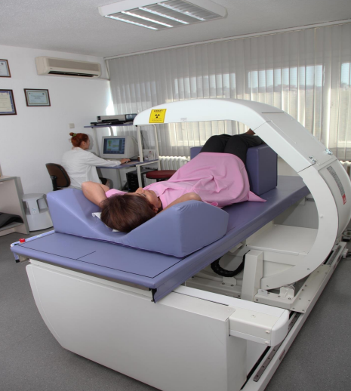
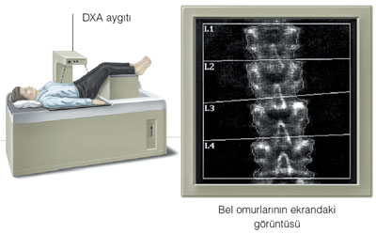
DXA AYGITI
Çoğu aygıtta kemik yoğunluğu ölçümleri yalnızca birkaç dakika sürer. Bu ölçümler için X ışınları kullanılsa da, radyasyon dozu çok düşüktür ve her gün doğal olarak maruz kaldığımız radyasyondan daha azdır. Bu nedenle çocuklarda ve gebelerde bile bu ölçümler yapılabilir ve gerektiğinde tekrarlanabilir.

Slide 11
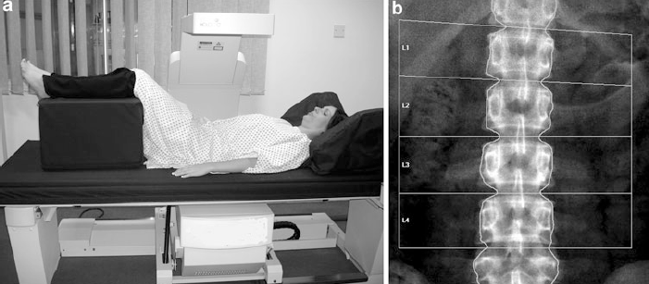
Kemik kütlesi ölçümleri yapılacak kişinin bir muayene masasına yatması gerekir. Omurgadaki kemik kütlesi ölçülürken, uylukların altına dikdörtgen şeklinde bir minder yerleştirilir (ölçüm sırasında omurganın alt bölümünü olabildiğince düzleştirmek için). İnce bir metal kol ölçüm alanının üzerinde aşağıya-yukarıya hareket eder, ancak bazı görüntüleme aygıtlarında olanın tersine, içinden geçilmesi gereken bir tünel yoktur.
Lomber dxa ölçümü, kalça ve dizler fleksiyona getirilerek lomber omurga düzleştirilir

Slide 12
Kalçadan dxa ölçümü, kalça hafif abduksiyon ve internal rotasyona getirilerek femur boynunun masaya paralel olması sağlanır.

Slide 13
KAYNAKÇA
http://www.losante.com.tr/Blog/Detail/2054
http://www.saglikpark.com/yazdir/osteoporoz_tanisi.htm
https://www.saglikliolmak.com/kemik-yogunlugu-testi
https://www.slideshare.net/DilekYavuz/osteoporoz
https://www.duzen.com.tr/workshop/2013/Kemik_ve_Mineral_Metabolizmasi_Filiz_Yenicesu.pdf
Grafik Tasarım Ve Yayın Hizmetleri.(2017).Osteoporoz Ve Metabolik Kemik Hastalıkları Tanı Ve Tedavi Kılavuzu,12. Baskı,Nisan
AKDENİZ,M. (2011).T.C. Gazi Üniversitesi Tıp Fakültesi Radyoloji Anabilim Dalı, Uzmanlık Tezi,Osteoporoz Tanılı Ve Osteoporoz Riski Olan Postmenopozal Kadınlarda Kantitatif Mr Görüntülemenin Tanıya Katkısının Değerlendirilmesi, Kasım,Ankara
ÇARLI,A.B. (2012).T.C.Genelkurmay Başkanlığı Gülhane Askeri Tıp Akademisi Haydarpaşa Eğitim Hastanesi Fiziksel Tıp Ve Rehabilitasyon Servis Şefliği, Fiziksel Tıp Ve Rehabilitasyon Uzmanlık Tezi,Diz Osteoartritli Kadın Hastalarda Osteoporozun Femoral Kıkırdak Kalınlığı İle İlişkisinin Ultrasonografi İle Değerlendirilmesi,İstanbul

